Slide 1
ARQUITECTURA DE SOFTWARE
ARQUITECTURA – ASY4131

Slide 2
Arquitectura de Software
1.1.1

Slide 3
Conociendo el modelo arquitectónico
“ Antes de comenzar un proyecto de software, asegúrese de que el software tenga un propósito para el negocio y que los usuarios perciben valor en él ” (Roger Pressman).

Slide 4
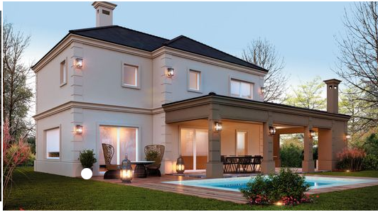

Analicemos
¿ Frente a una misma necesidad, tendremos una misma solución Arquitectónica? .

Slide 5
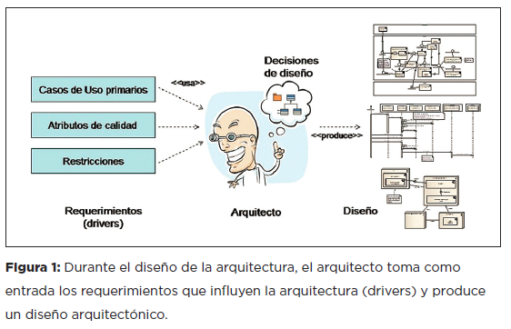
El arquitecto de software
El arquitecto de software tiene la responsabilidad global de dirigir las principales decisiones técnicas, expresadas como la arquitectura de software.
Esto incluye la identificación y la documentación de los aspectos arquitectónicamente significativos del sistema, considerando las "vistas" de requisitos, diseño, implementación y despliegue del sistema.
Además, es responsable de proporcionar el fundamento de estas decisiones, equilibrando las preocupaciones de los diferentes interesados, reduciendo los riesgos técnicos, y garantizando que las decisiones se comunican, y validan con eficacia, y que se acatan.

Slide 6

Funciones Arquitecto de software
Revisa las necesidades del negocio junto con los requerimientos no funcionales, y los relaciona con la solución que se necesita implementar para cubrirlas.
Se asegura de la calidad de la solución y de su mantenimiento en el tiempo.
Toma decisiones de diseño de alto nivel.
Dicta estándares técnicos, de codificación, herramientas y plataformas

Slide 7
Funciones Arquitecto de software
Elaborar la arquitectura y diseño de software a partir de los requerimientos del usuario: Haciendo uso de patrones de diseño previamente conocidos, por experiencia personal o manteniéndose actualizado con las últimas técnicas y patrones.
Crear consenso y entendimiento de la arquitectura: Debe involucrar a cada miembro del equipo, y lograr acuerdos respecto a la arquitectura, la cual debe comunicar y vender.
Entender los requerimientos no funcionales: La mayoría de los requerimientos no funcionales son de naturaleza técnica, y suelen tener mucha influencia en la arquitectura. El entendimiento adecuado de estos requerimientos es crucial para desempeñar este rol. No basta con asumir cuales son esos requerimientos, se necesita indagar sobre ellos y determinar las necesidades reales.
Definir la Arquitectura: Incluir estructuras, lineamientos, principios y liderazgo sobre los aspectos técnicos del software. Esta responsabilidad varía mucho si se está trabajando con un sistema con arquitectura definida frente a diseñar un nuevo sistema.

Slide 8
Funciones Arquitecto de software
Seleccionar Tecnologías: Debe tener siempre presente que hay que evaluar una serie de elementos que influirán en términos de: costo, licenciamiento, relaciones con proveedores, estrategia de tecnología, compatibilidad, interoperabilidad, soporte, instalación, políticas de actualización, ambientes de usuario final, etc. Seleccionar tecnologías se trata de evaluar los riesgos, reduciéndolos cuando existe alta complejidad e incertidumbre y aumentarlos cuando existen beneficios (oportunidades). Todos los componentes deben ser evaluados, incluyendo los bloques generales, hasta el detalle de librerías y frameworks. Toda decisión de tecnología debería ser revisada y aprobada.
Evaluar Arquitecturas: Al diseñar el software, el arquitecto debe preguntarse si la arquitectura seleccionada logrará satisfacer los requerimientos funcionales y en especial los no funcionales. Las arquitecturas también se pueden probar, y si hacemos esto al principio, podemos evitar el fracaso del proyecto.

Slide 9
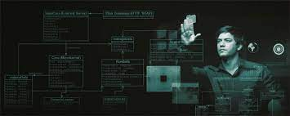
Resumen
No siempre se busca y se propone la misma solución técnica.
El Arquitecto de software es responsable de la solución técnica.
Debe reducir el Riesgo frente a las decisiones tomadas.
Debe asegurar la calidad.

Slide 10
GRACIAS

